Slide 1

RELASI ANTAR 2 TABEL (WHERE)
Pertemuan X

Slide 2
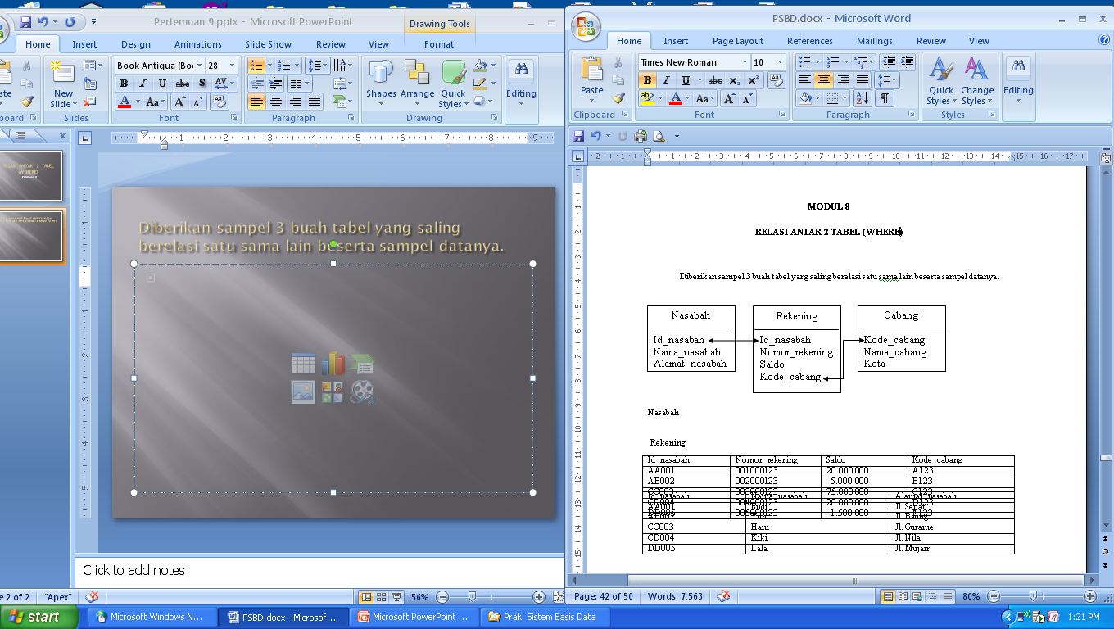
DIBERIKAN SAMPEL 3 BUAH TABEL YANG SALING BERELASI SATU SAMA LAIN BESERTA SAMPEL DATANYA.

Slide 3
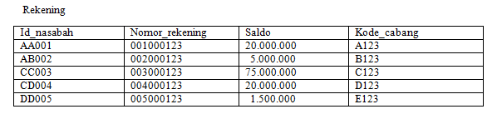
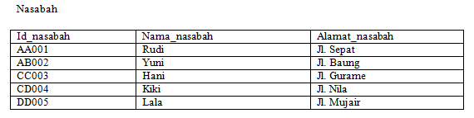
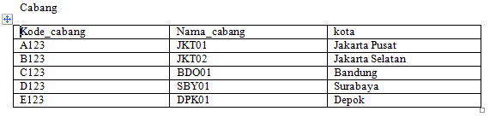

Slide 4
CONTOH
Tampilkan id_nasabah, nama_nasabah, dan saldo
Caranya:
Tentukan tabel mana saja yang dibutuhkan
(id_nasabah dan nama_nasabah terdapat pada tabel nasabah sedangkan saldo terdapat pada tabel rekening)
Perhatikan relasi dari tabel tersebut. Tabel nasabah dan rekening dihubungkan oleh atribut id_nasabah
Perintah SQL:
SELECT nasabah.Id_nasabah, nasabah.nama_nasabah, rekening.saldo FROM nasabah, rekening WHERE nasabah.id_nasabah=rekening.id_nasabah;

Slide 5
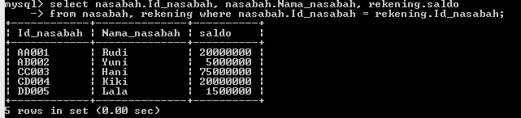
HASILNYA:

Slide 6
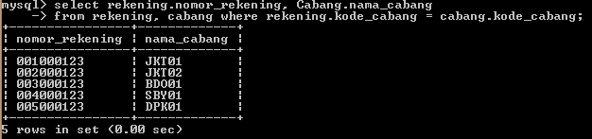
Tampilkan nomor_rekening dan nama_cabang
SELECT rekening.nomor_rekening, cabang.nama_cabang
FROM rekening, cabang
WHERE rekening.kode_cabang = cabang.kode_cabang;
Hasilnya :

Slide 7
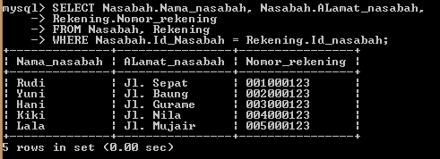
Tampilkan nama_nasabah, alamat_nasabah, dan nomor rekening
SELECT Nasabah.Nama_nasabah, Alamat_nasabah, Rekening.Nomor Rekening
FROM Nasabah, Rekening
WHERE Nasabah.Id_nasabah = Rekening.Id_nasavah;
Hasilnya:

Slide 8
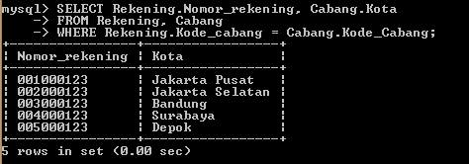
Tampilkan nomor_rekening dan kota
Select Rekening.Nomor_rekening, Cabang.Kota FROM Rekening, Cabang
WHERE Rekening.Kode_Cabang = Cabang.Kode_Cabang;
Hasilnya :

Slide 9

TERIMA KASIH

